Slide 1
Виды теплообмена. Теплопроводность

Slide 2
План урока:
1 Основные понятия и определения
2 Понятие о температурном поле
3 Закон Фурье
4 Коэффициент теплоотдачи
5 Теплопередача. Коэффициент теплопередачи

Slide 3
1 Основные понятия и определения
Виды переноса теплоты

Slide 4
Теплообменом называется процесс переноса теплоты в пространстве.
Теплообмен представляет собой сложное явление, которое можно условно расчленить на ряд более простых, принципиально отличающихся друг от друга, видов переноса теплоты:
- теплопроводность;
- конвекцию;теплообмен излучением.

Slide 5
Теплопроводность состоит в переносе теплоты микрочастицами вещества (молекулами, атомами, ионами, электронами). Такой теплообмен происходит в телах при наличии перепада температуры, но механизм переноса теплоты зависит от агрегатного состояния тела.

Slide 6
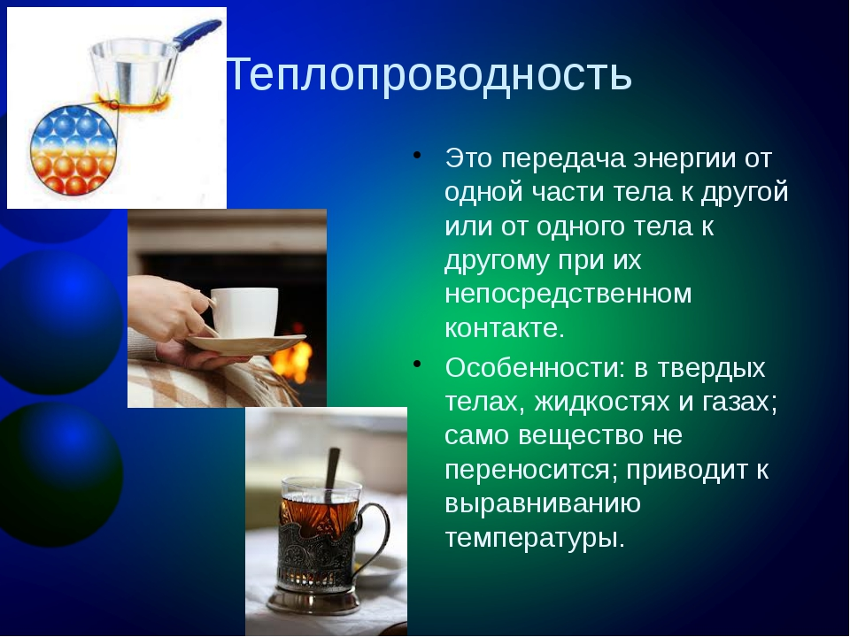

Slide 7
В газах распространение теплоты происходит вследствие обмена энергией при столкновениях молекул.
В твёрдых телах (диэлектриках) перенос теплоты происходит вследствие силового взаимодействия между молекулами, т.е. в процессе столкновений колеблющихся частиц.
В металлах дополнительный перенос теплоты происходит вследствие движения и столкновений свободных электронов

Slide 8
Конвекция наблюдается лишь в жидкостях и газах. Конвективный перенос теплоты обусловлен перемещением макрочастиц (макрообъёмов) вещества в пространстве из области с одной температурой в область с другой температурой, т.е. перенос теплоты связан с переносом самого вещества. Конвекция всегда сопровождается теплопроводностью.

Slide 9
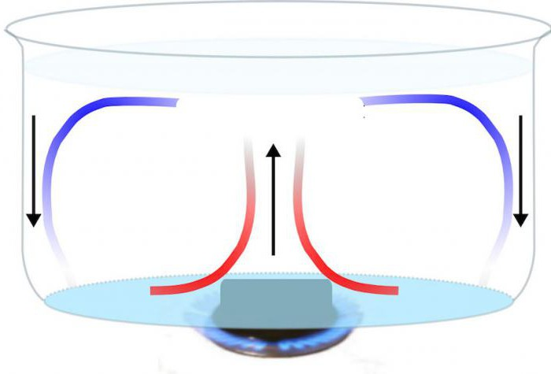

Slide 10
Тепловое излучение. При теплообмене излучением перенос теплоты осуществляется посредством электромагнитных волн. При этом происходит двойное превращение энергии. Внутренняя энергия вещества превращается в энергию излучения (энергию электромагнитных волн), которая распространяется в пространстве и, попадая на тела, способные её поглощать, снова превращается во внутреннюю энергию этих тел.

Slide 11
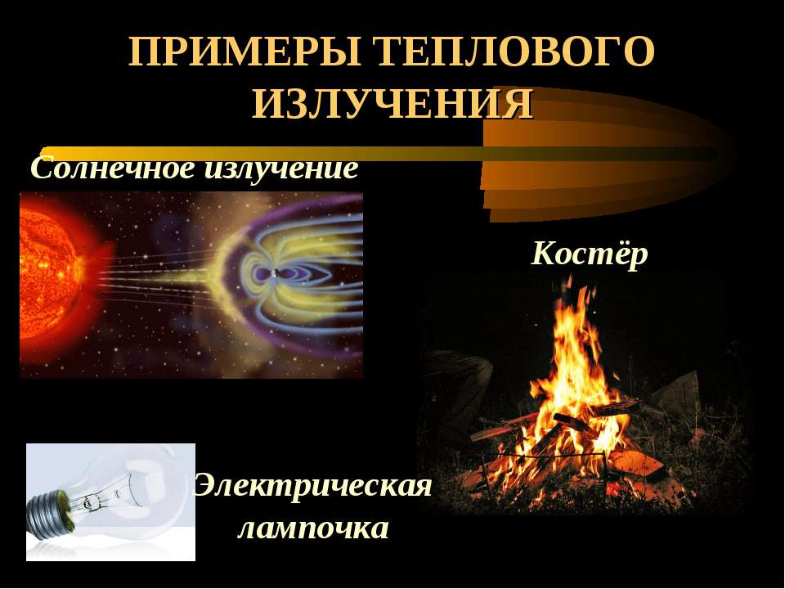

Slide 12
Для удобства технических расчётов вводится понятие о двух видах теплообмена, которые называют теплоотдачей и теплопередачей.
Теплоотдачей называется процесс теплообмена, возникающий между твёрдым телом и омывающей его жидкой или газообразной средой. В общем случае теплоотдача включает в себя конвекцию, теплопроводность и излучение.
Теплопередачей называется процесс теплообмена, возникающий между жидкими или газообразными средами, разделёнными твёрдой стенкой.

Slide 13
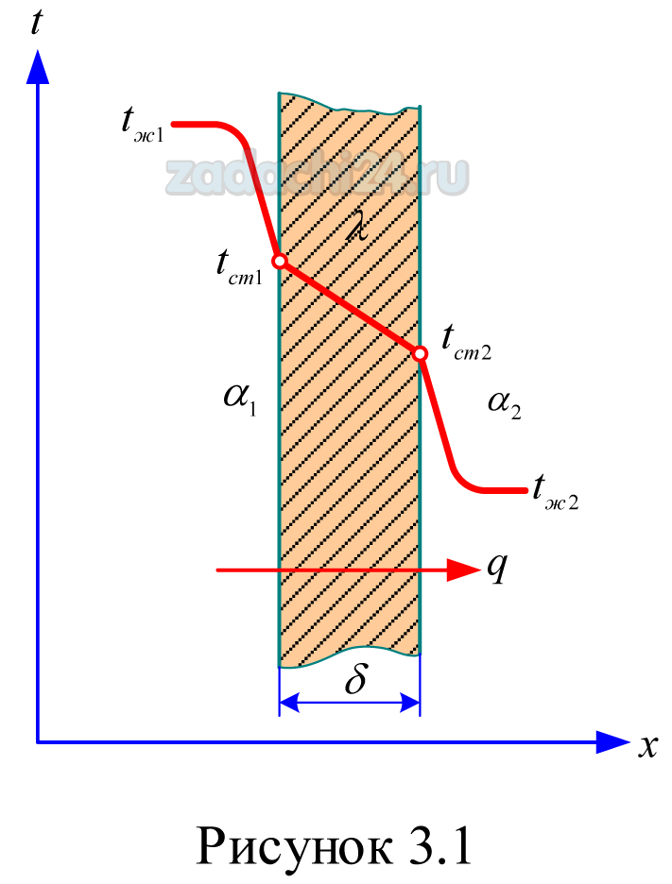
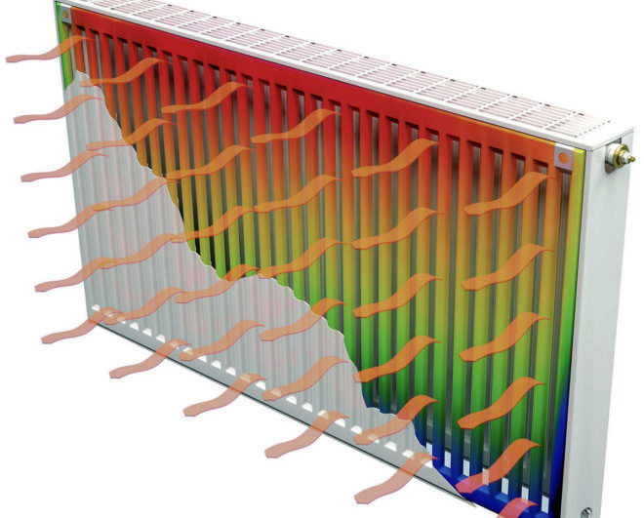

Slide 14
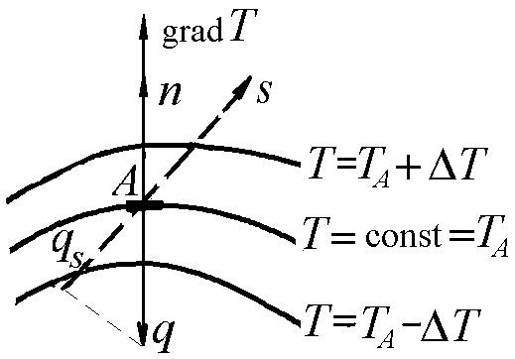
2 Понятие о температурном поле

Slide 15
Температурным полем называется совокупность значений температуры в каждый момент времени во всех точках рассматриваемого пространства.
Температура может изменяться в направлении одной, двух или всех трёх осей координат. В соответствии с этим различают одномерные, двухмерные и трёхмерные поля температур.
Одномерное стационарное температурное поле описывается формулой вида:
T = f(x)

Slide 16
Изотермическими поверхностями называются поверхности, представляющие собой геометрическое место точек с одинаковой температурой.
Такие поверхности не могут пересекаться друг с другом. Они могут быть замкнутыми или ограничиваются наружными границами тела.

Slide 17
Изотермами называются линии пересечения изотермических поверхностей с какой-либо плоскостью.
С помощью изотермических поверхностей или изотерм можно графически изобразить вид температурного поля в данный момент времени.

Slide 18
Наиболее значительное изменение температуры имеет место в направлении по нормали
к изотермической поверхности.

Slide 19

Градиентом температуры называется производная температуры по нормали к изотермической поверхности.

Slide 20
Градиент температуры является вектором, направленным по нормали к изотермической поверхности в сторону увеличения температуры, n - единичный вектор нормали.
Выражение
определяет модуль градиента температуры, т.е. приращение температуры на единице длины этой нормали.

Slide 21
Тепловым потоком называется количество теплоты, проходящее через данную поверхность с площадью F в единицу времени.
Он обозначается символом Q.
Единицей измерения Q является Дж/с, т.е. ватт (Вт).

Slide 22
Плотностью теплового потока называется количество теплоты, проходящей через единицу поверхности в единицу времени.
Она обозначается символом q и измеряется в Вт/м² . Таким образом:
q = Q/F

Slide 23
Плотность теплового потока q векторная величина, направленная в сторону, обратную градиенту температуры, т.е. в сторону уменьшения температуры.

Slide 24

Тепловой поток Q и его плотность q связаны очевидным соотношением
где F - площадь данной изотермической поверхности.
Если плотность теплового потока постоянна на рассматриваемой поверхности, то
Q = q F .

Slide 25
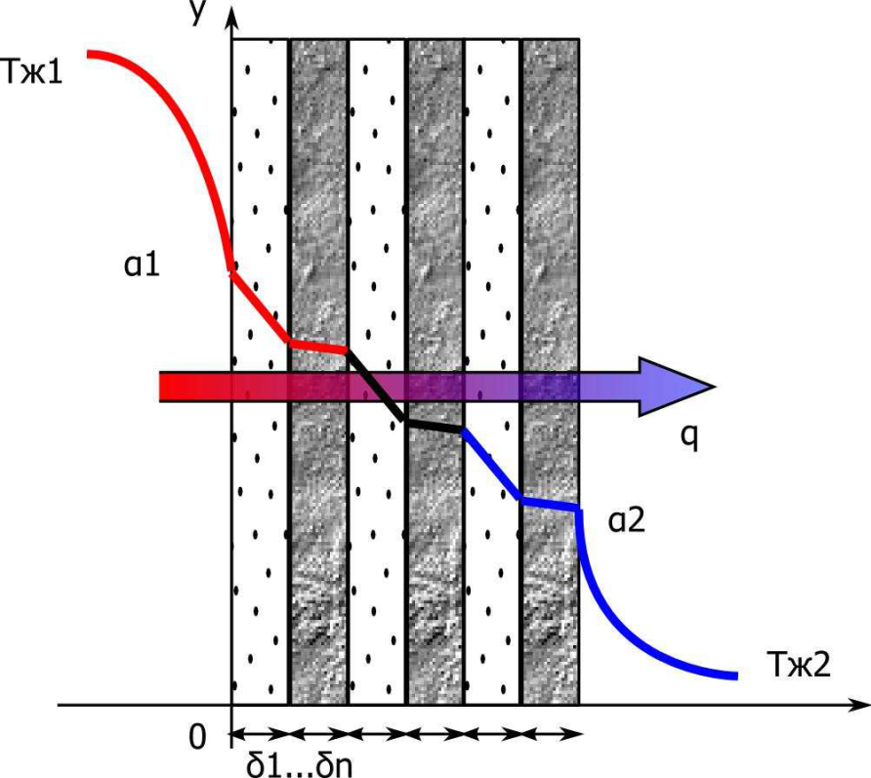
3 Закон Фурье

Slide 26
Закон Био-Фурье
Количество тепла, возникающее в теле вследствие теплопроводности
при некоторой разности температур в отдельных частях тела, прямо пропорционально градиенту температуры, времени проведения процесса и площади сечения, перпендикулярного направлению теплового потока

Slide 27
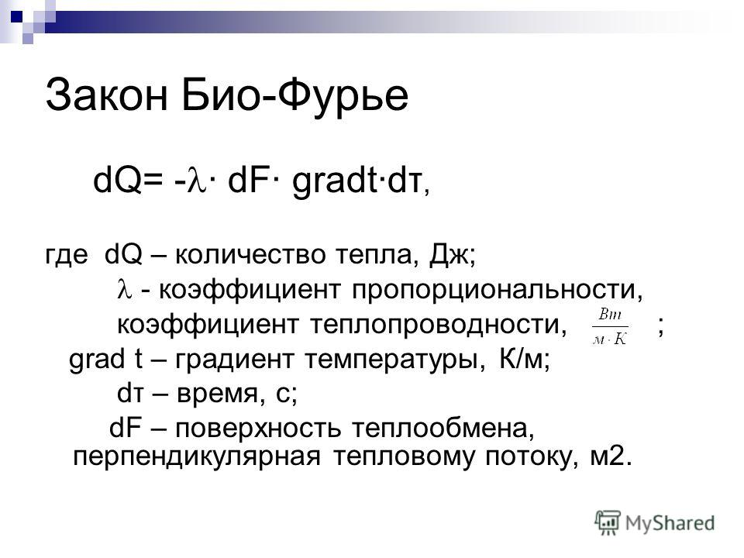

Slide 28
Знак минус в правой части этого равенства означает, что теплота распространяется в направлении уменьшения температуры.
Коэффициент пропорциональности λ
в формулах называется коэффициентом теплопроводности и имеет единицу измерения Вт/(м∙К).

Slide 29
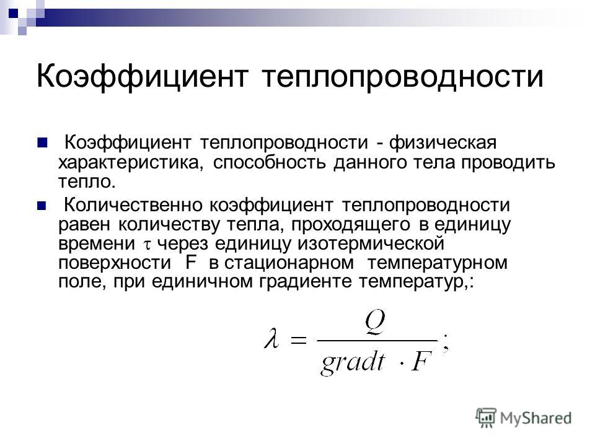

Slide 30
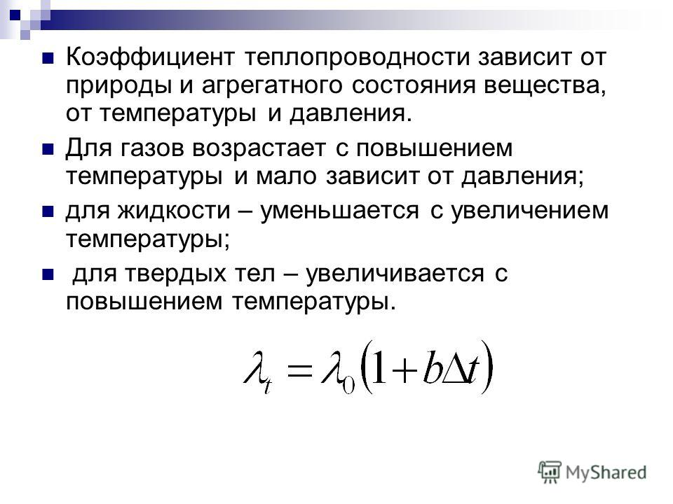

Slide 31
4 Коэффициент теплоотдачи

Slide 32
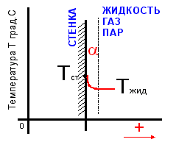
Теплоотдачей называется процесс теплообмена между поверхностью тела и окружающей средой.

Slide 33

Основной закон теплоотдачи — закон Ньютона гласит: количество теплоты dQ, переданное от поверхности теплообмена к потоку жидкости (газа) или от потока к поверхности теплообмена, прямо пропорционально площади поверхности теплообмена F, разности температур поверхности t_{ст} и ядра потока t_{жид} (или наоборот) и продолжительности процесса dτ:

Slide 34
где α — коэффициент теплоотдачи, который показывает, какое количество теплоты передается от теплообменной поверхности в 1 м² омывающему ее потоку или от потока поверхности теплообмена, равной 1 м², в единицу времени (1 ч) при разности температур поверхности теплообмена и ядра потока 1 К.

Slide 35
5 Теплопередача. Коэффициент теплопередачи
Передача тепла через однослойную плоскую стенку

Slide 36
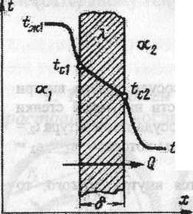
Однослойная плоская стенка. Имеется однородная плоская стенка с коэф. теплопроводности λ, и толщиной δ. По одну сторону стенки находится горячая среда с t-рой t_{Ж1}, по другую - холодная - с t-рой t_{Ж2}. Температуры поверхностей стенки неизвестны, обозначим их буквами t_{c1} и t_{c2}. Известны значения среднего коэф. теплоотдачи со стороны горячего α₁ и холодного α₂ теплоносителя соответственно.

Slide 37
При установившемся тепловом состоянии кол-во теплоты, переданное от горячей жидкости к стенке, равно кол-ву теплоты, переданному через стенку, и кол-ву теплоты, отданному от стенки к холодной жидкости.
Следовательно, для плотности теплового потока q можно написать систему, из кот. опр-ся частные t-рные напоры:

Slide 38


Slide 39



Складывая их, получаем полный t-рный напор
из которого определяется значение плотности теплового потока:
где k - коэффициент теплопередачи

Slide 40

Коэффициент теплопередачи показывает, какое количество теплоты переходит в единицу времени от более нагретого к менее нагретому теплоносителю через
1 м² теплообменной поверхности при разности температур между теплоносителями 1К.
При передаче теплоты через однослойную плоскую стенку, коэффициент теплопередачи рассчитывается по формуле:

Slide 41

Для многослойной стенки, состоящей из n слоев:
_{где δст} – толщина стенки, м;
λ_{ст} – коэффициент теплопроводности материала стенки, Вт/(м·К);
α₁ и α₂ - коэффициенты теплоотдачи, соответственно, от горячего теплоносителя к разделяющей стенке и от стенки к холодному теплоносителю, Вт/(м²·К);

Slide 42
Величина, обратная коэф. теплопередачи, называется общим термическим сопротивлением теплопередачи: R = 1/k.
Из этого соотношения следует, что общее термическое сопротивление равно сумме частных:
R = R_{α1} + R_{λ} + R_{α2}
где R_{α1} = 1/α₁ - частное термическое сопротивление теплоотдачи со стороны горячего теплоносителя;
R_{λ} = δ/λ - частное термическое сопротивление теплопроводности стенки;
R_{α2} = 1/α₂ - частное термическое сопротивление теплоотдачи со стороны холодного теплоносителя.

